Slide 1
目标检测的准备
实验：开发环境配置
杭州钛比科技有限公司
www.terabits.cn

Slide 2
课程目标
学习完本课程后，你将能够：
掌握PC端Python开发软件环境搭建，并在环境上开始Python项目。

Slide 3
实验介绍
实验环境
实验步骤
注意事项

Slide 4
/01
实验介绍

Slide 5
实验介绍
学会安装软件以及Python环境的搭建。
能够了解软件环境的使用，在环境上开始一个项目。

Slide 6
/02
实验环境

Slide 7
实验环境
运行Windows系统的PC机一台。

Slide 8
/03
实验步骤

Slide 9
实验步骤
安装anaconda
安装python环境
安装Pycharm
开始项目

Slide 10
实验流程
安装anaconda
安装python环境
安装Pycharm
开始项目

Slide 11
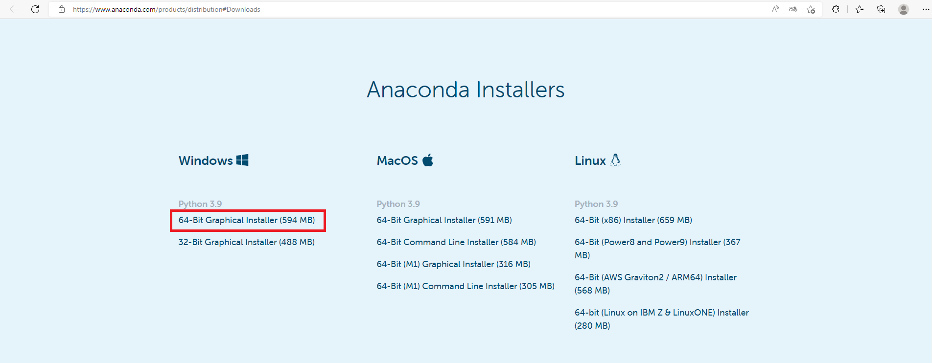
安装anaconda
Anaconda是一个免费开源的Python发行版本，其包含了conda、Python等180多个开源包和库及其依赖项。它提供了在一台机器上执行Python / R数据科学和机器学习的最简单方法。
Anaconda下载地址：https://www.anaconda.com/products/individual#Downloads
根据PC操作系统的版本，选择Windows64位的安装库进行下载。

Slide 12
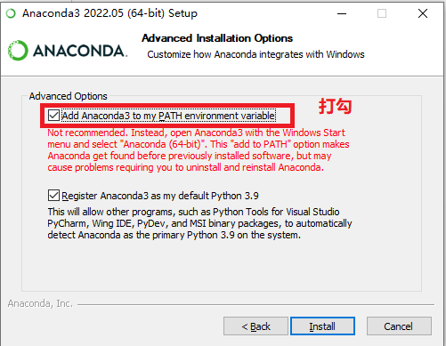
安装anaconda
安装过程中，同意安装协议后，选择默认路径进行安装。在图示这一步时，勾选“将Anaconda3 加入环境变量路径”（默认不勾选）。
点击Install完成安装。

Slide 13
实验流程
安装anaconda
安装python环境
安装Pycharm
开始项目

Slide 14
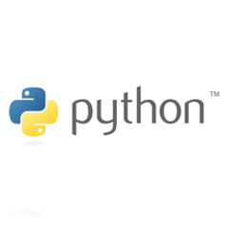
安装python环境
Python 是一个高层次的结合了解释性、编译性、互动性和面向对象的脚本语言。
Python 的设计具有很强的可读性，相比其他语言经常使用英文关键字，其他语言的一些标点符号，它具有比其他语言更有特色语法结构。
Python解释器易于扩展，可以使用C语言或C++（或者其他可以通过C调用的语言）扩展新的功能和数据类型。
Python 也可用于可定制化软件中的扩展程序语言。
Python丰富的标准库，提供了适用于各个主要系统平台的源码或机器码。
Python的便利性使其成为机器学习和人工智能最流行的语言。

Slide 15
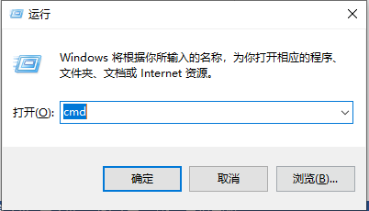
安装python环境
使用 Win+R 打开运行栏，输入cmd打开命令提示符。

Slide 16
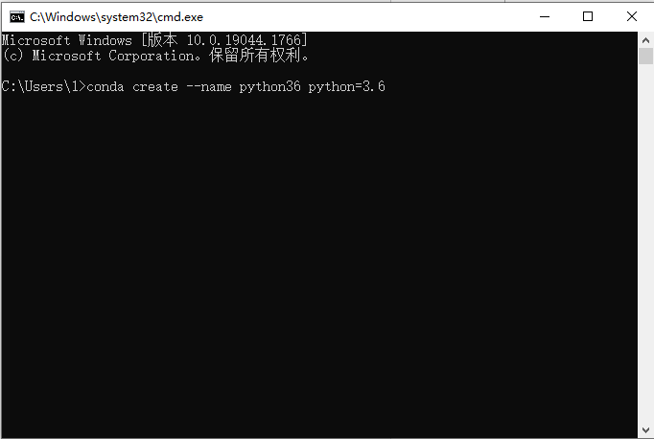
安装python环境
在命令提示符中输入以下命令，使用anaconda安装一个python3.6的环境：
conda create --name python36 python=3.6

Slide 17
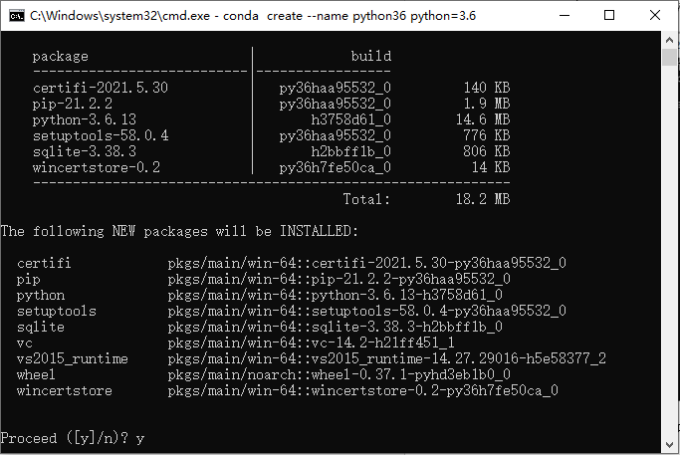
安装python环境
回车，在后续的确认中，输入y。

Slide 18
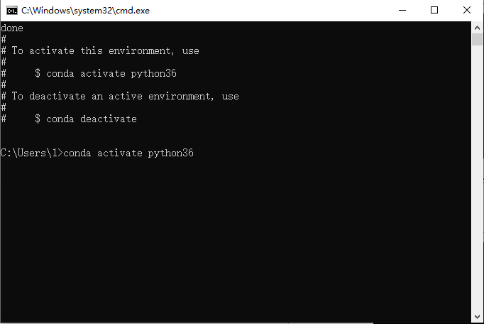
安装python环境
安装完成后，输入如下命令将当前环境切换到python3.6：
conda activate python36

Slide 19
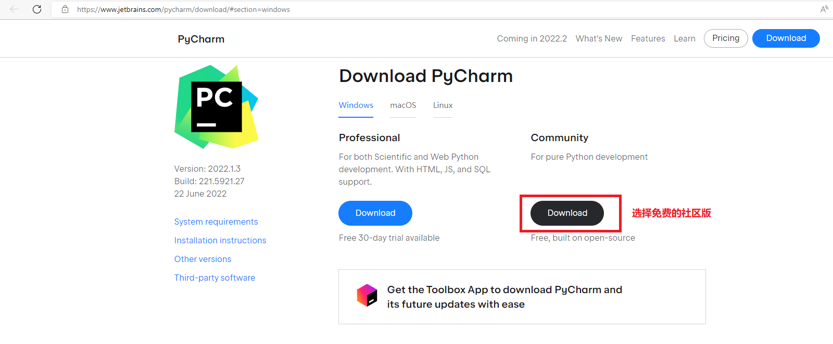
安装Pycharm
PyCharm是由JetBrains打造的一款Python IDE（Integrated Development Environment，集成开发环境），带有一整套可以帮助用户在使用Python语言开发时提高其效率的工具。
Pycharm下载地址：Download PyCharm: Python IDE for Professional Developers by JetBrains，选择免费的社区版：

Slide 20
实验流程
安装anaconda
安装python环境
安装Pycharm
开始项目

Slide 21
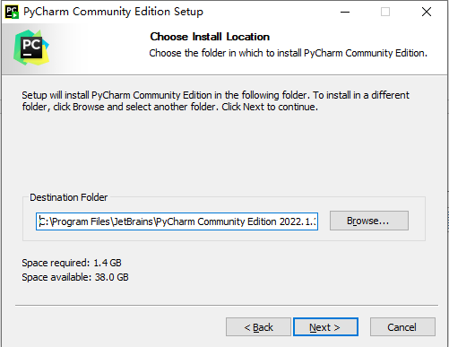
安装Pycharm
下载好之后点击安装，修改安装路径：

Slide 22
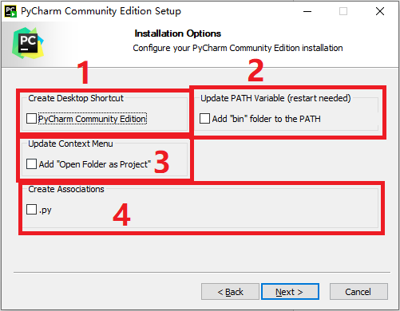
安装Pycharm
进入下一步后，会给出几个安装选项：
选项1：创建桌面快捷方式
选项2：更新路径变量（需要重新启动），将启动器目录
添加到路径中。
选项3：更新上下文菜单，添加打开文件夹作为项目。
选项4：创建关联，使得.py文件双击都默认以pycharm
打开。
根据自己的需求选择，推荐只勾选选项4。

Slide 23
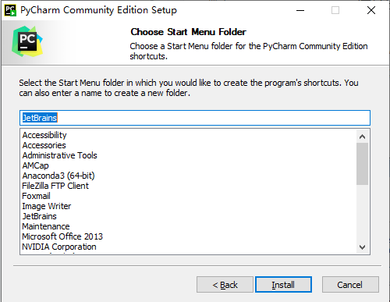
安装Pycharm
选择默认的JetBrains，点击Install，等待安装完成。

Slide 24
实验流程
安装anaconda
安装python环境
安装Pycharm
开始项目

Slide 25
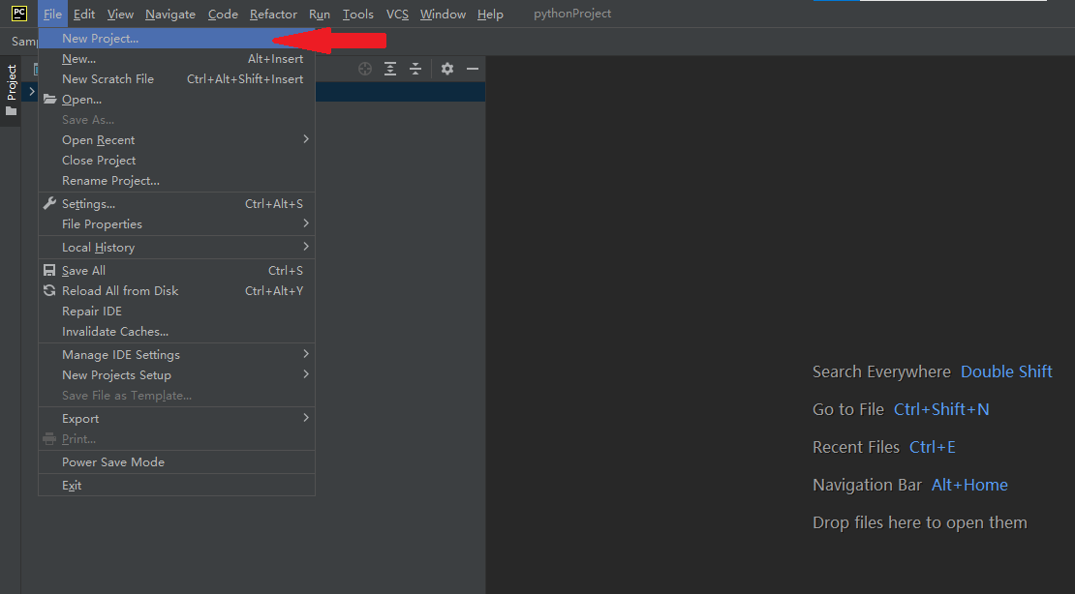
开始项目（新建项目）
打开pycharm，界面左上角File→New Project新建项目文件夹：

Slide 26
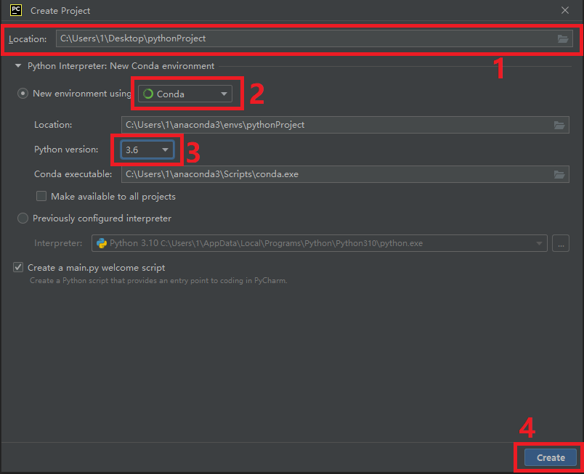
开始项目（新建项目）
选择项目文件夹路径以及使用的python环境：
选项1：选择项目文件夹保存的路径，根据个人
情况调整
选项2：新建项目的环境，这里选择Conda
选项3：使用的Python版本，这里选择3.6
选项4：创建项目

Slide 27
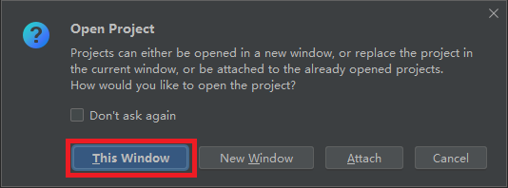
开始项目（新建项目）
选择直接在目前的pycharm界面打开，等待环境配置。

Slide 28
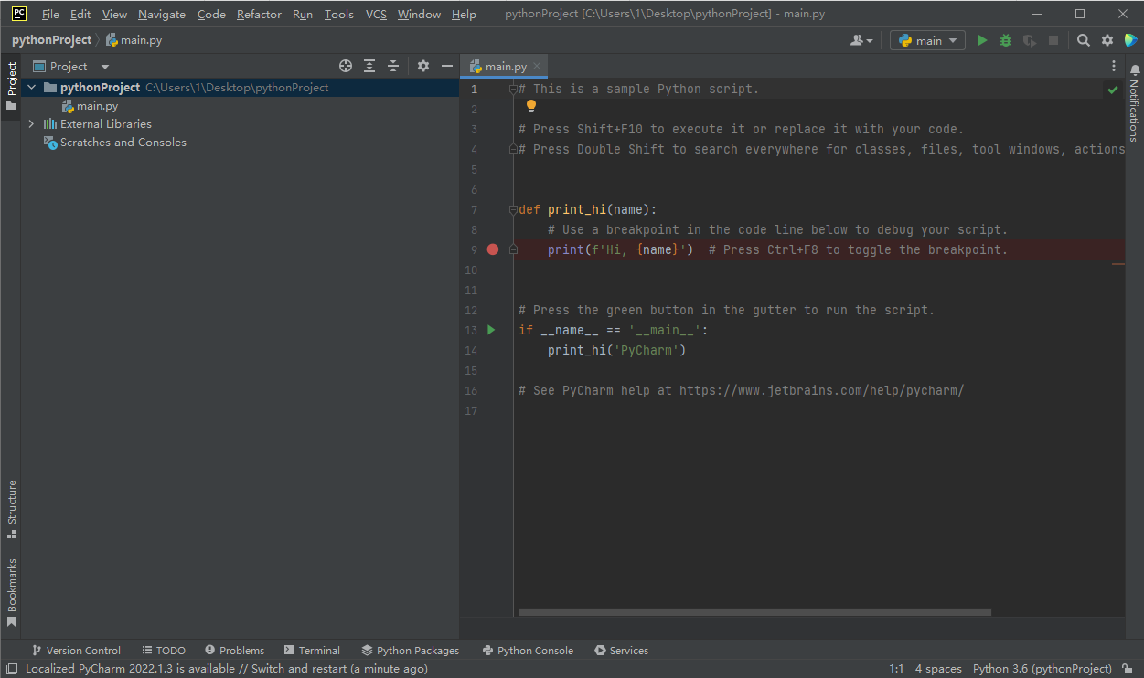
实验结果
新建项目的最终结果如图所示。

Slide 29
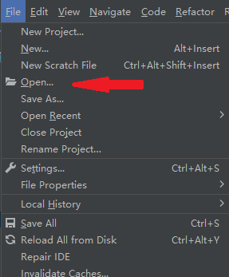
开始项目（导入现有项目）
如果已经有项目文件夹，在pycharm界面中左上角File→Open…打开项目文件夹，直接导入项目文件：
  （之后的实验大多都采用这种方式）

Slide 30
开始项目（导入现有项目）
用该方式导入项目文件夹后，项目文件夹下会自动生成一个.idea文件夹，用来存放项目的配置信息，“告诉”Python解释器该文件夹是一个项目整体。
该文件夹为隐藏目录，在Pycharm中不显示。

Slide 31
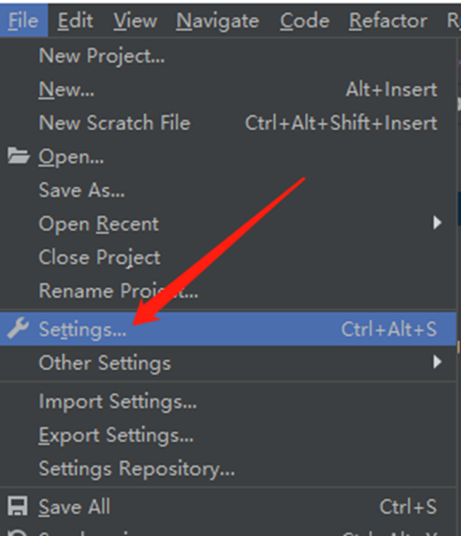
开始项目（导入现有项目）
导入后需要对文件夹设置python环境，pycharm左上角File→settings

Slide 32
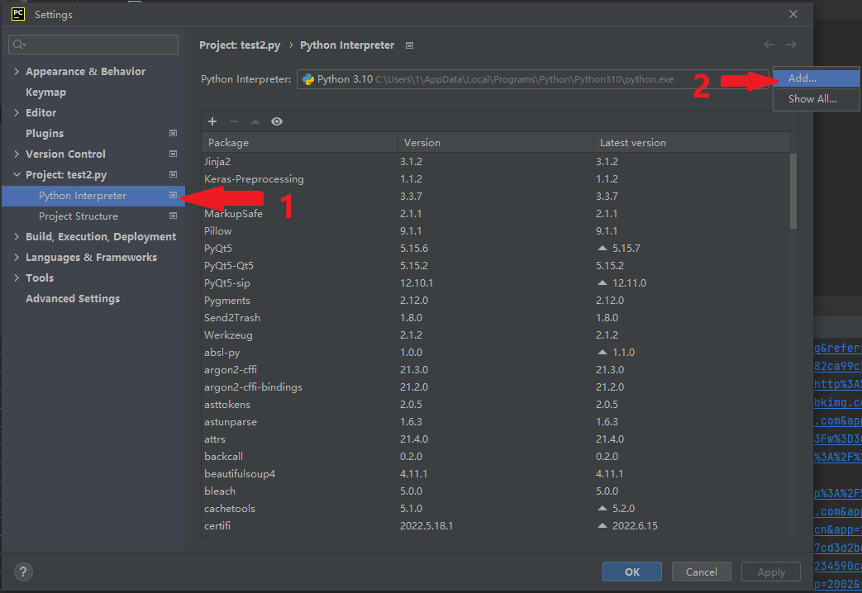
开始项目（导入现有项目）
在设置弹窗中选择Project Interpreter，然后点击右边的齿轮选择Add：
  （如果之前已经在Pycharm中添加过该Conda环境，可以选择Show All…，直接选择该环境 ）

Slide 33
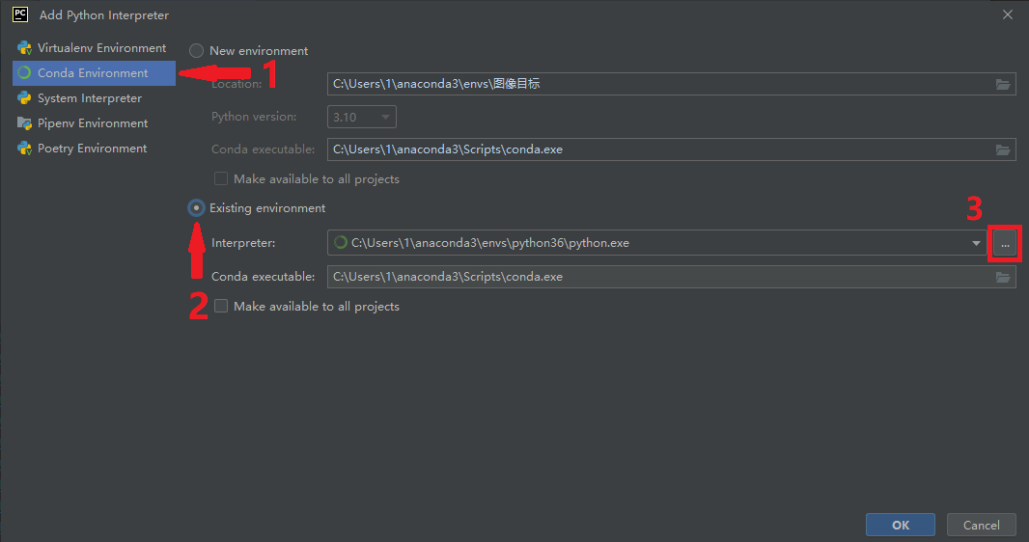
开始项目（导入现有项目）
选中Conda Environment，右侧点击Existing environment，点击路径选择：

Slide 34
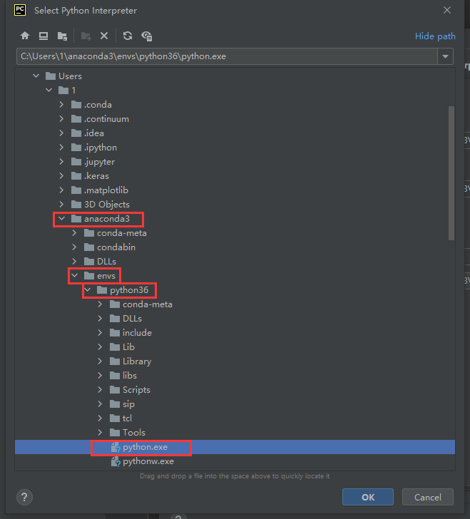
开始项目（导入现有项目）
根据Conda executable下提示的路径，选择之前步骤中创建的python36这个环境：

Slide 35
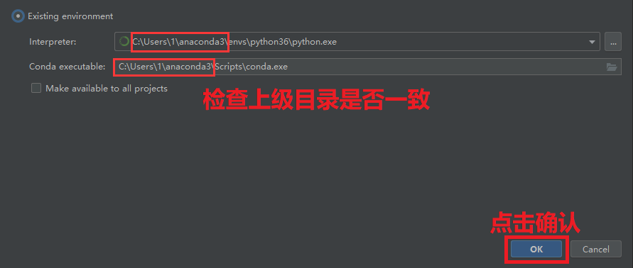
开始项目（导入现有项目）
点击确认。在之前的界面核对目录后点击确认完成环境配置。

Slide 36
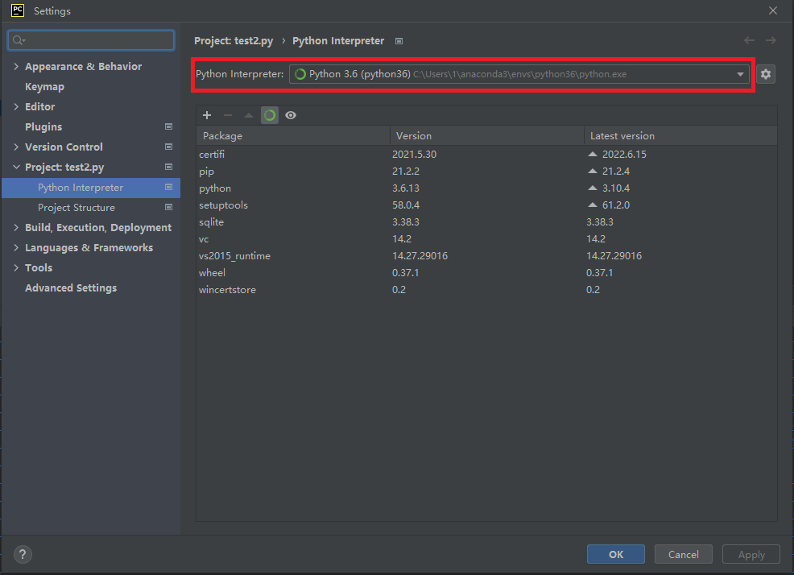
实验结果
导入现有项目的结果如图所示。可以看到环境已经更换到anaconda下的python3.6版本。

Slide 37
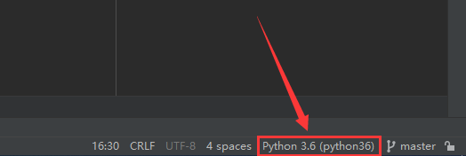
实验结果
此外，在pycharm界面右下角看到的是Python 3.6 (python36)，说明环境配置成功。

Slide 38
/04
注意事项

Slide 39
注意事项
正确输入安装指令
安装环境及文件目录最好为英文目录

Slide 40
课程小结
在本节课中，我们学习了：
安装并配置PC端的Python开发环境
了解软件环境的使用

